Slide 1
NodeJs
Web Programming
Irvan Lewenusa 2020

Slide 2
Pengenalan NodeJs
Node.js adalah sebuah Javascript runtime yang dibangun dari javascript engine Chrome V8
Node.js bersifat opensource dan memungkinkan Kita menjalankan javascript pada server (server side)

Slide 3
Konsep NodeJS
Node.js memiliki sifat Non-Blocking Asynchronous, artinya pada satu saat dapat menangani beberapa request sekaligus. Berbeda dengan sifat Syncronous dimana sebuah proses harus diselesaikan terlebih dahulu sebelum menangani proses lain.
Dikarenakan sifat ini, Node.js sangat scalable, yaitu dapat dengan mudah menambah kapasitas proses hanya dengan menambah server.

Slide 4

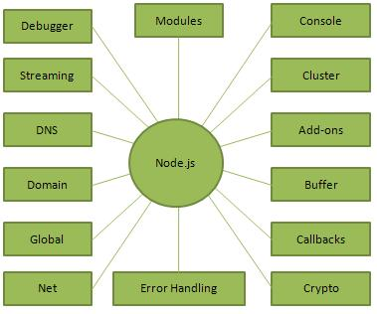

Slide 5
Instalasi
Kunjungi situr Node.js dengan Url: https://nodejs.org lalu unduh versi LTS (Long Term Support). Versi LTS lebih banyak digunakan dan sudah banyak bantuan apabila menghadapi suatu masalah. Fitur-fitur baru ada di versi Current, tetapi masih ada kemungkinan bug.

Slide 6

Setelah selesai melakukan instalasi, bukalah command prompt, lalu cari tahu versi Node.js menggunakan perintah di bawah ini.

Slide 7
NPM
npm adalah Node Package Manager. Selama bertahun-tahun, Node digunakan secara luas oleh developer JavaScript untuk membagikan tools, install berbagai modul dan mengelola dependensi mereka. Karena itu, mengetahui npm sangatlah penting untuk orang yang bekerja dengan Node.js.

Slide 8
Node Package Manager (NPM) menyediakan dua fungsi utama:
Repositori online untuk package / modul Node.js yang dapat dicari di www.npmjs.com
Command Utility untuk menginstal package Node.js, melakukan manajemen versi dan dependency management Node.js package.

Slide 9
Untuk melakukan instalasi sebuah paket gunakan perintah seperti berikut: npm install <PackageName>,
Secara default, NPM menginstal dependensi dalam mode lokal. Mode lokal mengacu pada instalasi paket di direktori node_modules yang terletak di folder tempat aplikasi Node. Paket yang digunakan secara lokal dapat diakses melalui metode require(). Untuk melakukan instalasi secara global, gunakan perintah npm install <PackageName> -g.

Slide 10
Berikut adalah daftar beberapa perintah NPM yang dapat digunakan:
Melihat daftar packacge yang sudah diinstall: npm ls
Menghapus package: npm uninstall <PackageName>
Mengupdate package: npm update <PackageName>

Slide 11
Callback
event
Event emitter
Asynchronuous Callback
File System

Slide 12
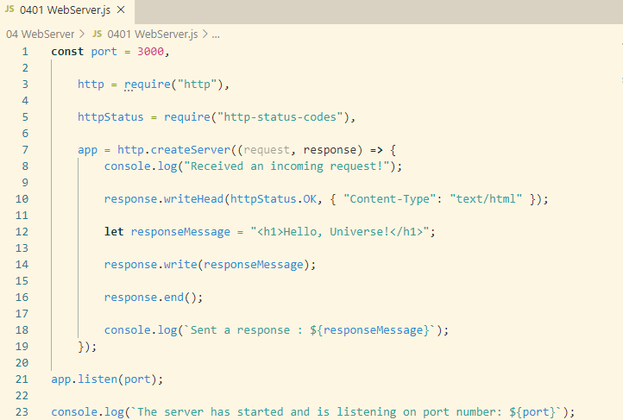
Web server

Slide 13
Routing
Serving static Content

